Slide 1
Advanced Customer Analytics
Δρ. Ρεπούσης Παναγιώτης (prepousi@aueb.gr)
Δρ. Λάππας Θεοδώρος (ted@aueb.gr)
Οικονομικό Πανεπιστήμιο Αθηνών, Τμήμα Μάρκετινγκ και Επικοινωνίας

Slide 2
Brief profile
Chemical Engineer
(National Technical University of Athens)
MSc. in Process Systems Engineering
(Imperial College UK)
PhD. in Freight Transportation and Logistics
(Athens University of Economics and Business)
Ass. Prof. of Operations Research and Supply Chain Management (AUEB, Greece)
Visiting Ass. Prof. (Stevens Institute of Technology, USA)
Consulting - Leading a group of software developers, data scientists and optimization engineers
Collaboration with various companies (incl. Optimization Direct and SATALIA)
Research collaboration with major universities

Slide 3
Course outline
Data analysis for extracting patterns from sales, marketing, and customer data and optimization techniques in order to support decision making, personalized marketing and customer relationship management.
Propensity modeling & classification, association/rules analysis, clustering, text mining, collaborative filtering and social network analysis tools and techniques will be applied.
Main objective is to discuss use cases, explain the methods / tools and the process to gain actionable insights from the data.

Slide 4
Course Content
Introduction to Marketing and Customer Analytics
Applications of supervised and unsupervised data mining techniques for customer relationship management, product positioning, brand management, segmentation and targeting, forecasting and marketing mix decisions.
Market Basket Analysis and Retail Analytics
Analysis of market basket data and generation of association rules. Intro to retail analytics and optimization of store layouts based on product combination lifts.
Classification and Propensity Modelling
Methods for effective classification and propensity modeling in marketing applications, such as cross/up selling and churn prediction. Predict customer value.

Slide 5
Course Content
Segmentation and Profiling
Methods for value and behavioral based segmentation of customers. Various data sets and techniques will be discussed, including among others cluster analysis, social network analysis, RFM modelling and optimization tools.
Text Analytics for Marketing Applications
Application of text analytics tools for analyzing customer reviews (opinion mining and sentiment analysis), document clustering, tag extraction and competitor identification.

Slide 6
Key outcome
Understand & apply
optimization and data mining techniques, such as classification and propensity modeling for predicting consumer behavior and data clustering for customer segmentation.
Learn
new trends on advanced analytics and discuss real life projects for effective personalized/targeted marketing and customer relationship management.
Gain
practical intuition about how to apply modern datamining and optimization techniques using various software tools.

Slide 7
Software
Datamining
Rapidminer + Python
Clustering and descriptive statistics
SPSS
Optimization
Microsoft Excel and Python
Networks / Graphs
Gephi and NodeXL

Slide 8
Textbooks and course material
Επιχειρησιακή Αναλυτική και Ποσοτικά Υποδείγματα Μάρκετινγκ και Διαδικτύου των Ρεπούση και Μπάλτα
Data Mining Techniques in CRM: Inside Customer Segmentation by Tsiptsis and Chorianopoulos
Effective CRM using Predictive Analytics by Chorianopoulos
Principles of Marketing Engineering and Analytics by Lilien et al.
Course material such as slides, papers, articles and other will be published to eclass.

Slide 9
Grading
10 lectures (5 + 5 by Ted)
3 individual project assignment (25%, 25% + 50%)
Oral presentations

Slide 10
Intro to data-driven marketing

Slide 11
Επιχειρησιακή Αναλυτική
Περιγραφική Αναλυτική (Descriptive Analytics) – Τι συνέβη στο παρελθόν; Πως να κατανοήσουμε καλύτερα ποιοι είναι οι πελάτες μας και τα προϊόντα μας.
Προγνωστική Αναλυτική (Predictive Analytics) – Τι προβλέπω για το μέλλον; Πως μπορώ να προβλέψω την μελλοντική ζήτηση και την συμπεριφορά των πελατών.
Περιοριστική Αναλυτική (Prescriptive Analytics) – Τι αποφάσεις πρέπει να πάρω στο μέλλον; Γνωρίζοντας τι συνέβη στο παρελθόν και έχοντας ένα μοντέλο που προβλέπει τα μελλοντικά αποτελέσματα (π.χ. τη ζήτηση), στόχος είναι να πάρω τις βέλτιστες δυνατές αποφάσεις σχετικά με το μίγμα μάρκετινγκ.

Slide 12
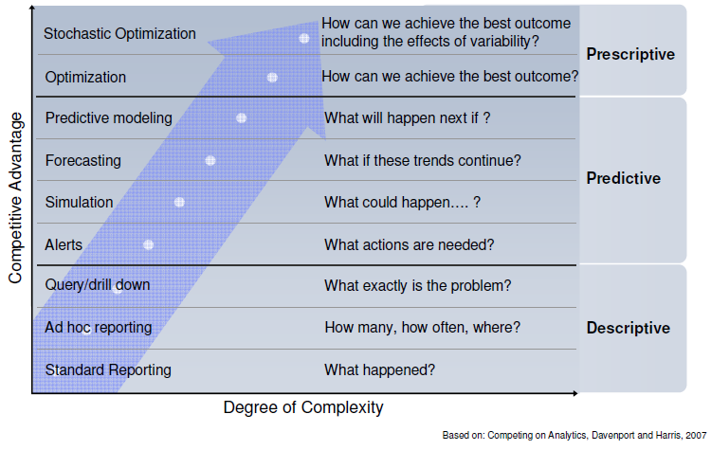
Επιχειρησιακή Αναλυτική

Slide 13
Καλά πληροφορημένες Αποφάσεις (Data-Driven Decision Making)
Σοφία (WISDOM) - Κατανόηση που έχει κατακτηθεί και χρησιμοποιηθεί
Κατανόηση (UNDERSTANDING) – Ερμηνευμένη γνώση
Γνώση (KNOWLEDGE) – Οργανωμένη πληροφορία
Πληροφορία (INFORMATION) – Δεδομένα με δομή ή σε συγκεκριμένο πλαίσιο
Δεδομένα (DATA) – Σύμβολα, αριθμοί, γράμματα

Slide 14
Εξόρυξη Γνώσης (Data Mining)
Εξερεύνηση και ανάλυση (μεγάλων όγκων) δεδομένων χρησιμοποιώντας διάφορες τεχνικές και μεθόδους ανάλυσης
Η ανακάλυψη χρήσιμων, πιθανώς μη αναμενομένων, μοτίβων
Η εξαγωγή συγκεκριμένης, προηγούμενα άγνωστης, και πιθανώς χρήσιμης πληροφορίας

Slide 15
Predictive Marketing 10 cases
Who my best customers will be
Identify (and predict) which prospective customers have the highest lifetime value, taking into account revenues, but also the cost to acquire and service them. Use this information to spend time and money on high-potential customers early on.
Find more new customers like your existing best customers
Predict which prospects are most like your existing high-value customers using look-alike targeting (B2C) or specialized lead generation vendors (B2B).
Understand the personas in your data and try to acquire more customers like this
Identify the most distinguish buying personas with respect to brands, products, content and behaviors in your customer base. Then develop creative, content, products, and services to attract more buyers like this.
Which marketing channels are most profitable
Predict which channels attract the customers with the highest lifetime value, including all future purchases. Use this information to influence keyword bidding strategies and channel investments.
Which prospective customers are most likely to buy
Determine who is most likely to buy so you can give the right incentive (in B2C) or prioritize your sales personnel’s time with the right prospects (in B2B).

Slide 16
Predictive Marketing 10 cases (cont.)
Which existing (or past) customers are most likely to buy
Product incentive (or discount) is needed to convince a one-time buyer to become a repeat customer. Prioritize the time of account managers to focus on likely upsell candidates.
Which existing customers are least likely to buy
Predict which customers are likely to leave and target them proactively with a “please come back” incentive, a personalized recommendation or by having the customer success manager make a call.
What customers might be interested in a specific new product
Predict which customers might be interested in overstock items or a new product release so you can focus your sales and marketing efforts on these businesses or consumers.
What other products or content a customer might be interested in
Predict what product or content recommendations to make to a particular customer in order to win, upsell, or reengage this customer.
What is my share of wallet with specific customer groups
Predict in what customer groups you have high value potential to focus future customer acquisition strategies.

Slide 17
Εργαλεία ανάλυσης δεδομένων
Κατηγοριοποίηση (Classification) [Predictive]
Ομαδοποίηση (Clustering) [Descriptive & Predictive]
Σχέσεις & Κανόνες (Association Rules) [Descriptive]
Οικονομετρία (Econometric models) [Descriptive & Predictive]
Παλινδρόμηση
Διακριτή Επιλογή και Συνδυασμένη Ανάλυση
….

Slide 18
Κατηγοριοποίηση
Κατασκευή μοντέλων για την πρόβλεψη της ετικέτας μιας κατηγορίας (γνώρισμα κλάσης)
Με βάση το φύλο, την ηλικία, το εισόδημα και την περιοχή που κατοικεί, μπορεί να χαρακτηριστεί ένας καταναλωτής ως πιθανός χρήστης ή μη-χρήστης ενός νέου προϊόντος;
Με βάση το εισόδημα, το είδος της κατοικίας, τα χρέη πιστωτικών καρτών, καθώς και άλλες πληροφορίες, μπορούμε να κατατάξουμε τον πιστωτικό κίνδυνο σε υψηλό ή χαμηλό;
Με βάση δημογραφικές πληροφορίες, μπορούμε να προβλέψουμε ένα άτομο ποιο μοντέλο αυτοκινήτου θα προτιμούσε;

Slide 19
Κατηγοριοποίηση
Τεχνητή νοημοσύνη και επιβλεπόμενη μηχανική μάθηση (supervised machine learning):
Δέντρα Αποφάσεων (Decision Trees)
Νευρωνικά Δίκτυα (Neural Networks – Deep Learning)
Πιθανοκρατική Κατηγοριοποίηση (Baysian Classification)
Μηχανές Διανυσμάτων Υποστήριξης (Support Vector Machine)
…

Slide 20
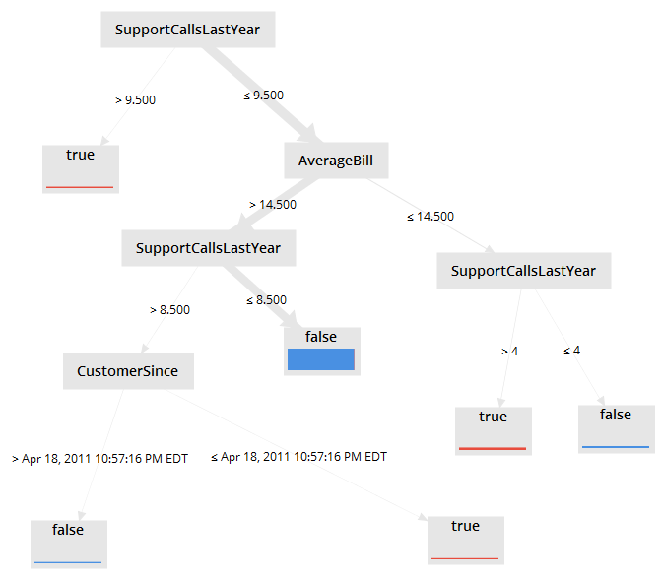
Δέντρο αποφάσεων για να προβλέψω την πιθανότητα να χάσω ένα πελάτη

Slide 21
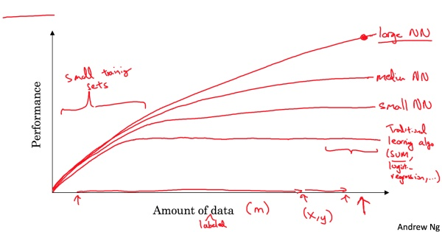
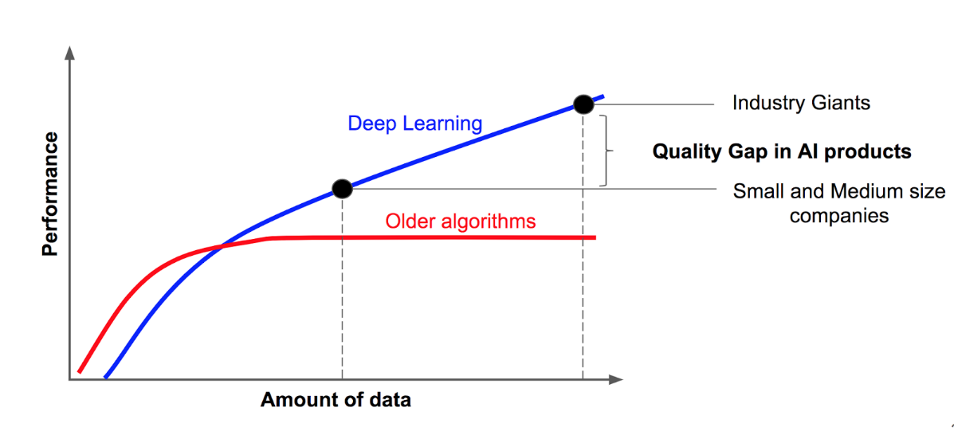
Μετράει το μέγεθος?

Slide 22
Σχέσεις & Κανόνες (Market Basket Analysis)
συναλλαγή
Αγοραζόμενα
προϊόντα
πελάτης
Εγγραφές
πωλήσεων:
market-basket
δεδομένα
Τάση: Προϊόντα p5, p8 συχνά αγοράζονται μαζί
Τάση: Πελάτης 12 προτιμάει το p9

Slide 23
Εκμάθηση Σχέσεων & Κανόνων
Walmart - Beer and Dippers on Friday afternoon (https://www.theregister.co.uk/2006/08/15/beer_diapers)
Ας υποθέσουμε ότι βρήκαμε:
{Σοκολάτες, … } --> {Πατατάκια}
Πατατάκια ως συνέπεια => μπορούμε να δούμε ποια προϊόντα μπορούμε να χρησιμοποιήσουμε για να αυξήσουμε τις πωλήσεις στα πατατάκια.
Σοκολάτες ως απόρροια => μπορούμε να δούμε ποια προϊόντα θα επηρεαστούν αν σταματήσουμε να πουλάμε σοκολάτες.
Διαχείριση ραφιών και αποθεμάτων
Παράδειγμα Cross-selling
Έστω ότι σε ένα πολυκατάστημα τσάντες και προϊόντα μακιγιάζ εμφανίζουν μεγάλο lift.
Θα έχει μεγάλες πιθανότητες επιτυχίας να κάνω μια προσφορά, και σε κάθε αγορά μακιγιάζ να δίνω ένα εκπτωτικό κουπόνι για αγορές σε τσάντες.

Slide 24
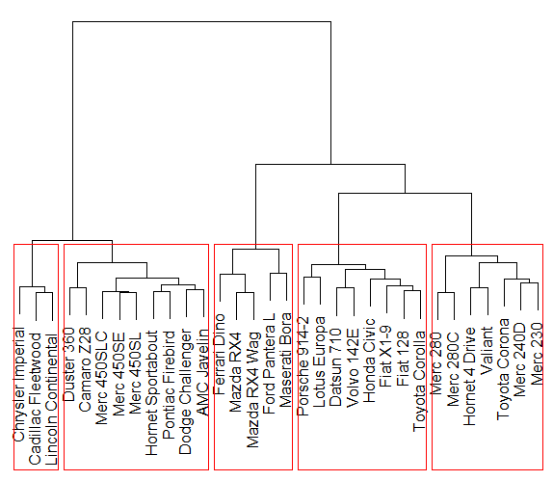
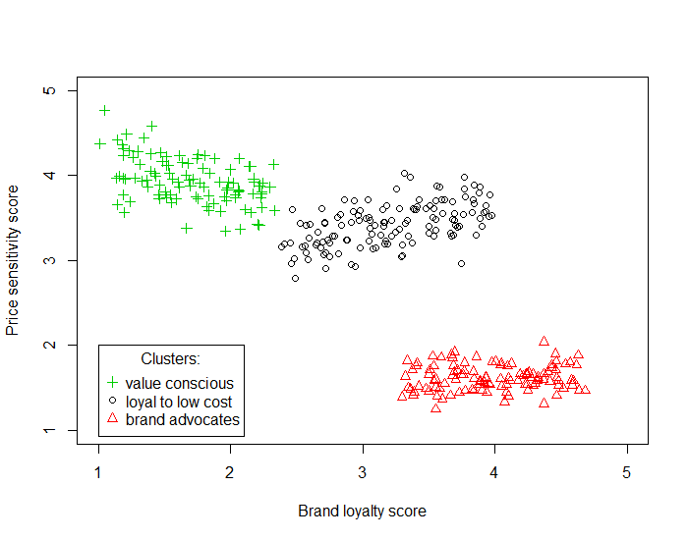
Ομαδοποίηση και Τμηματοποιήση
Μέθοδοι ιεραρχικής και διαμερισματικής ομαδοποίησης για να ομαδοποιήσουμε και να ταυτοποιήσουμε τα διαφορετικά τμήματα των αγορών και των πελατών μας.
Αναγνώριση των αναγκών ανά τμήμα.

Slide 25
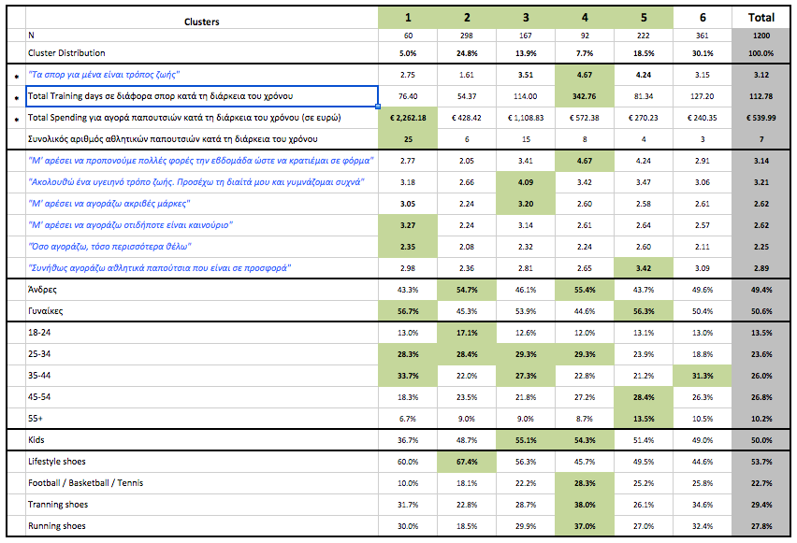

Slide 26
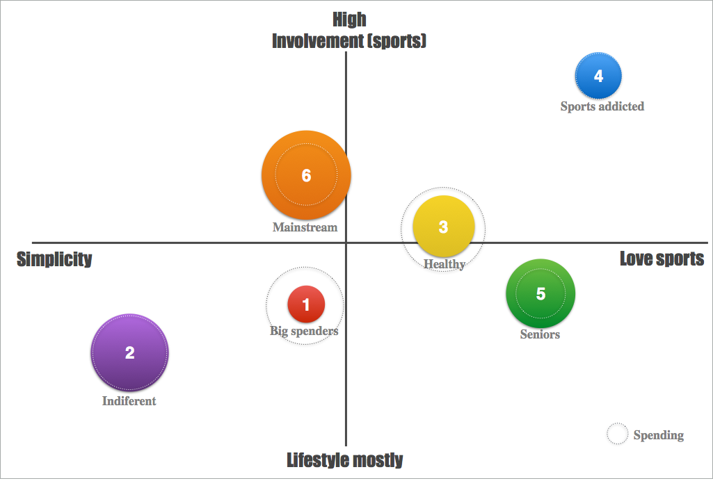
Ομαδοποίηση
Αναπαράσταση των ομάδων ανάλογα με την αγοραστικής συμπεριφορά και τη στάση ζωής

Slide 27
Αναλυτική κειμένων (text analytics)
Να προβλέπω ποιες λέξεις ή φράσεις είναι σημαντικές και θα επηρεάσουν περισσότερο τους καταναλωτές.
Να ανιχνεύω την πολικότητα (ανάλυση συναισθήματος) για διαφορετικά aspects
Να ανιχνεύω απόψεις (Opinion Summarization) και συναισθήματα (Mining Emotions)
Μοντελοποίηση Θεμάτων (Topic Modeling) και εξαγωγή αντιπροσωπευτικών λέξεων (Tag Extraction)

